Slide 1
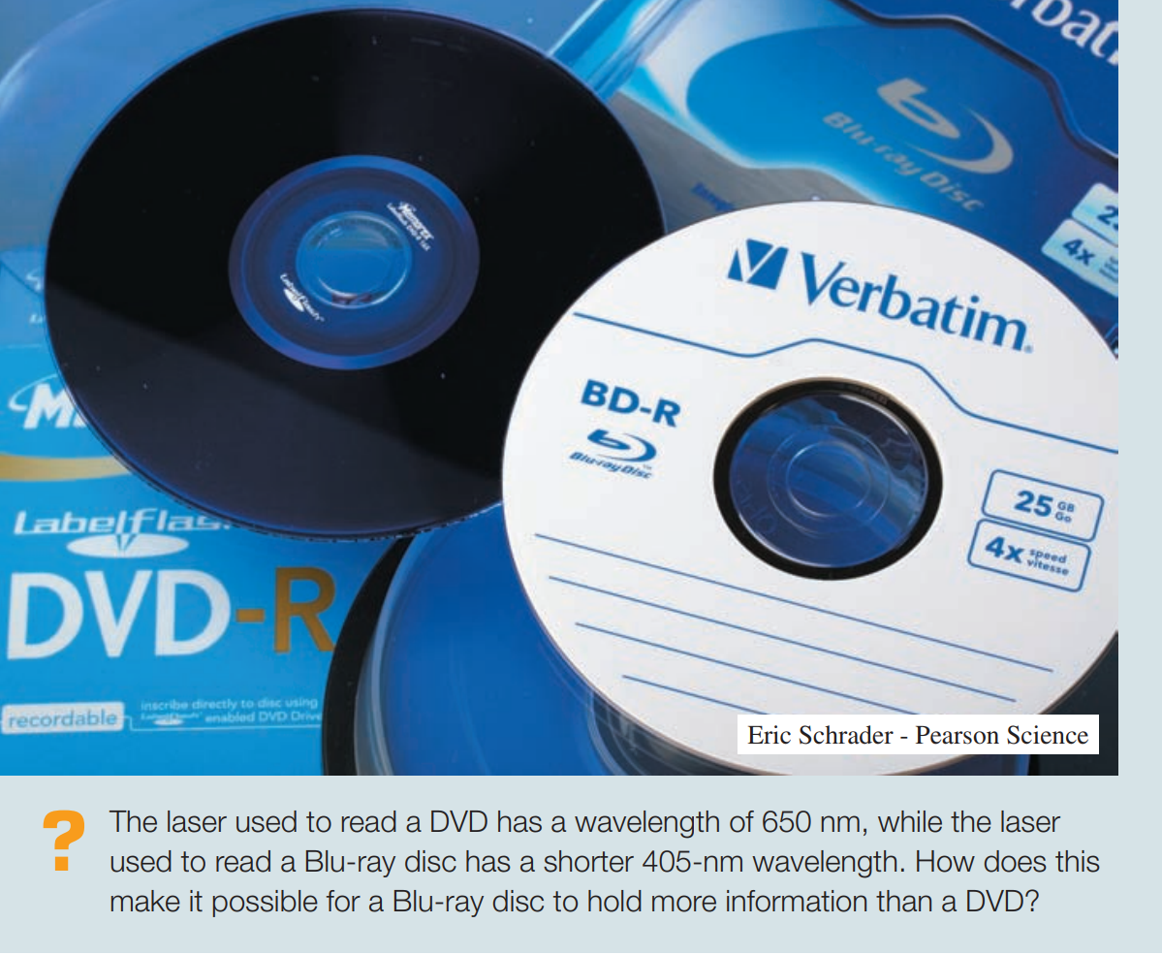
光的衍射
（diffraction of light）

Slide 2
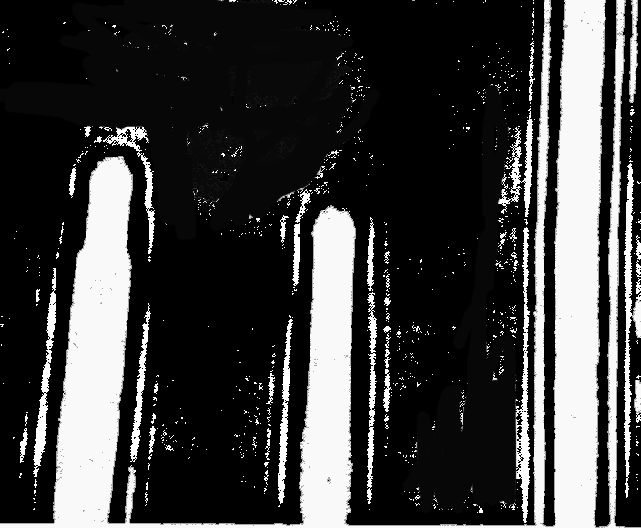
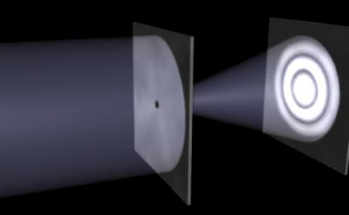



§1 光的衍射现象、惠更斯-菲涅耳原理
1. 光的衍射现象
单缝衍射
矩形孔衍射
针和细线的衍射
圆形孔衍射
网格衍射
正多边形孔衍射
随堂讨论
这些衍射图样有什么特征？圆孔衍射的中央一定是亮斑吗？

Slide 3
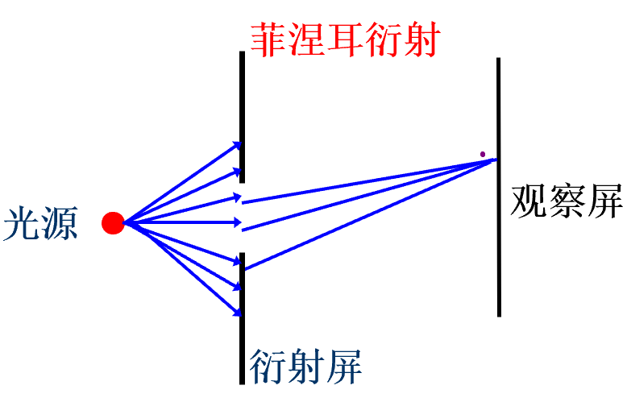
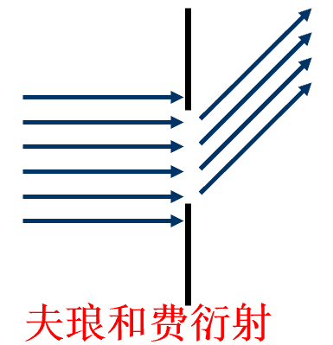
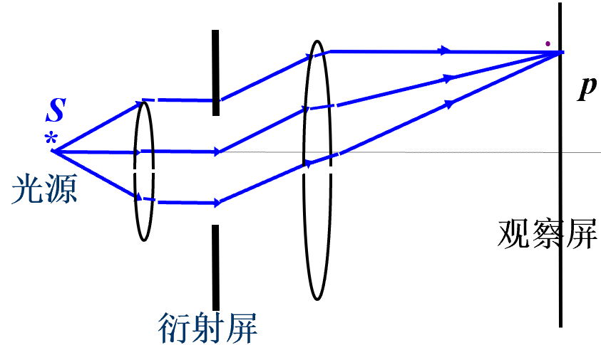
2. 菲涅耳衍射和夫琅禾费衍射
菲涅耳衍射是指当光源和观察屏，或两者之一离障碍物（衍射屏）的距离为有限远时，所发生的衍射现象。
夫琅和费衍射指光源和观察屏离障碍物的距离均为无限远时，所发生的衍射现象。

Slide 4
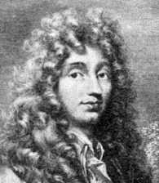
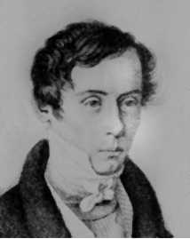
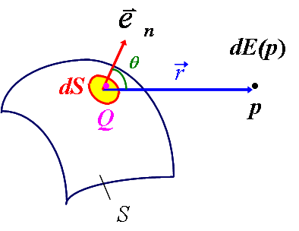
3. 惠更斯—菲涅耳原理
波前上的任何一点都是子波的波源，各子波在空间某点的相干叠加，就决定了该点波的强度。
惠更斯
菲涅耳
倾斜因子
沿原波传播方向的子波振幅最大
惠更斯-菲涅耳原理的数学表示：
随堂讨论
波可以向后传播吗？为什么？

Slide 5
§2 夫琅和费单缝衍射
夫琅和费衍射实验装置
透镜不附加新的光程差
观察屏
缝平面
透镜L
·
透镜L′
p
B
θ
S
a
θ
*
0
A
δ
f ′
δ
f
显然：入射光、衍射光→平行光束。

Slide 6
2. 半波带法 衍射公式
作平行于AC的平面,使相 邻平面之间的距离等于入射光的半波长.（位相差π）
A,B两条平行光线之间的光程差 BC=asinθ.
A
A₁
θ
如图把AB波阵面分成AA₁，A₁A₂，A₂B波带.
a
θ
A₂
两相邻波带对应点AA₁中A₁和 A₁A₂中A₂，到达P点位相差为π，光程差为λ/2。
C
B
asinθ
所以任何两个相邻波带所发出的光线在P点相互抵消.
当BC是λ/2的偶数倍，所有波带成对抵消，P点暗，
当BC是λ/2的奇数倍，所有波带成对抵消后留下一个波带，P点明。

Slide 7
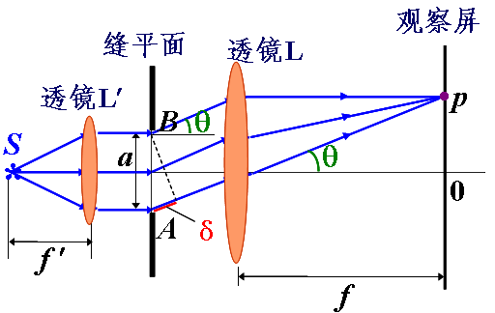
结论：
1. θ =0，δ =0，中央明纹；

Slide 8
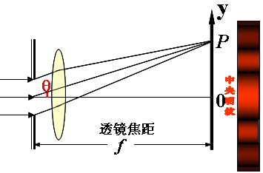
3. 图象特点
条纹位置
中央明纹：y = 0
次级明纹：y = f tanθ
(2) 条纹宽度
中央明纹：
θ₀
0
f
次级明纹：

Slide 9
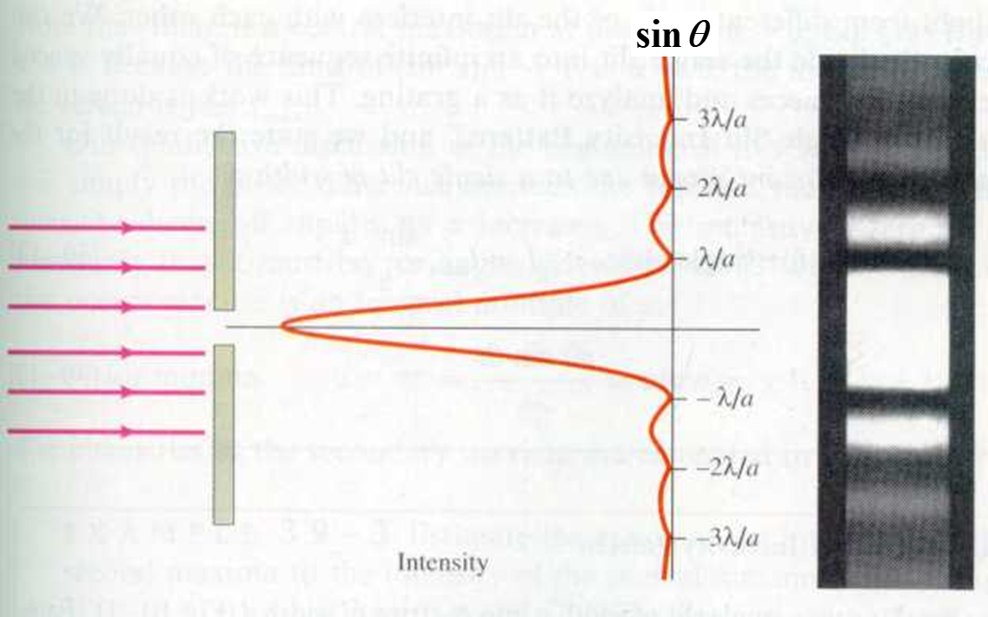
4. 强度分布
I
sinθ
随堂讨论
为什么明纹强度随衍射级次的增加而逐渐减少？

Slide 10
单缝衍射的光强分布*
将狭缝分为N 个半波带
各光振动矢量：
设
相邻两光振动的相位差：
合振动振幅：
各分振动振幅：

Slide 11
相邻两光波的光程差：
相应的相位差：
因为N 很大，

Slide 12
P 点处的光强：
当
（暗纹）
（同半波带法）
当
（中央明纹）
随堂讨论
次级明纹的条件是什么？

Slide 13
5. 缝宽因素
λ
f
波长一定,缝宽越窄,衍射现象越显著.

Slide 14



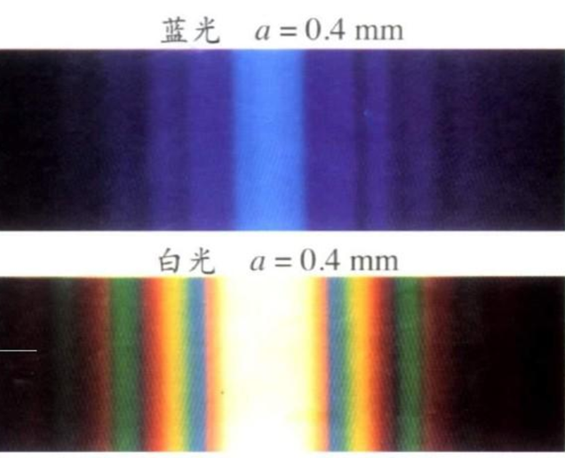

夫琅和费衍射实验现象
不同缝宽的单缝衍射条纹的比较
0.16 mm
0.08 mm
0.04 mm
0.02 mm

Slide 15

6. 波长因素
相对光强
衍射反比律
波长
缝宽一定,波长越长,
450 nm
则各级衍射角越大,
550 nm
中央明纹越宽.
650 nm
-
3
-
2
-
3
-
2
-
1
-
1
0
1
1
2
3
2
3

Slide 16
例1，水银灯发出的波长为546nm的绿色平行光，垂直入射于宽0.437mm的单缝，缝后放置一焦距D为40cm的透镜，试求在透镜焦面上出现的衍射条纹中央明纹的宽度。
解：两个第一级暗纹中心间的距离即为中央明纹宽度，对第一级暗条纹（k=1)求出其衍射角
中央明纹的角宽度
透镜焦面上出现中央明纹的宽度
中央明纹的宽度与缝宽a成反比，单缝越窄，中央明纹越宽。

Slide 17
例2，在夫琅和费单缝实验中，垂直入射的平行单色光波长为λ=605.8nm，缝宽a=0.3mm，透镜焦距f=1m。求：
(1) 第二级明纹中心至中央明纹中心的距离；
(2) 相应于第二级和第三级明纹，可将单缝分出多少个半波带，每个半波带占据的宽度是多少？
解: (1)单缝衍射明纹的角位置由下式确定，
相应于第二、三级衍射明纹，k=2,3,单缝相应地被分成5个和7个半波带,对应半波带的宽度分别为3/50 mm, 3/70 mm

Slide 18
例3，如图示，已知：一波长为λ = 30mm的雷达在距离路边为d =15m处，雷达射束与公路成15°角，天线宽度
a = 0.20m。 求雷达监视范围内公路的长度L。
公路
L
α
d
β
a
θ₁
15°
解：将雷达波束看成是单缝衍射的 0 级明纹

Slide 19
随堂讨论
干涉和衍射的区别和联系。
从本质上讲干涉和衍射都是波的相干叠加。
只是干涉指的是有限多的子波的相干叠加，
衍射指的是无限多的子波的相干叠加，而二者又常常同时出现在同一现象中。

Slide 20
进阶讨论
技术的而进步带来了产品的小型化、微型化。对微小尺寸的而测量及测量精度的要求亦显得愈发重要，因而探索微小线度的测量也势在必行。目前，直径小于0.1nm的细丝，广泛应用于电子器件中，如金属细丝，光学纤维，游丝等。对这些细丝直径的测量，如果采用机械测量，即使在很小的测力下也会引起形变，从而产生较大的测量误差；采用非接触式的光学显微镜测量，则会由于衍射现象，产生较大误差。但是，利用光的衍射法测量便可达到无接触和高精度的目的。
如何用单缝衍射的原理，设计测量细丝的直径？在光源的选择上有什么建议？

Slide 21
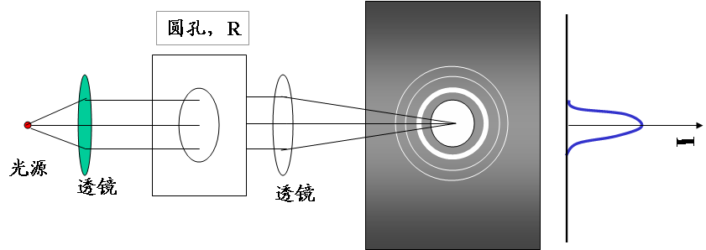
§3 光学仪器分辨本领
1. 夫琅禾费圆孔衍射
衍射图象：明暗相间的同心圆。
爱里斑: 占总入射光强的84%。
随堂讨论
由于经过镜头的光都经过了衍射，那么人眼看到的世界与实际物体有什么差异呢？

Slide 22
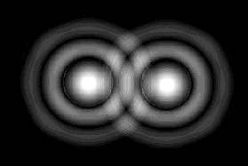
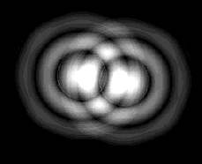
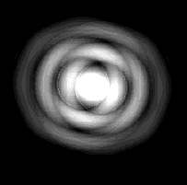
The diffraction pattern from a single, small circular aperture is identical to the diffraction pattern of a star (or point source)
The three pictures above represent the diffraction pattern of two point sources. In the picture 1, it is possible to distinguish between the two point sources. The remaining two pictures show when there is two much overlap for the two point sources to be distinguished.

Slide 23
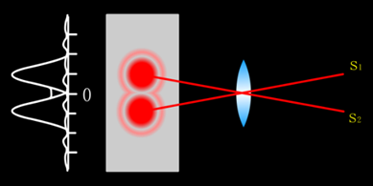
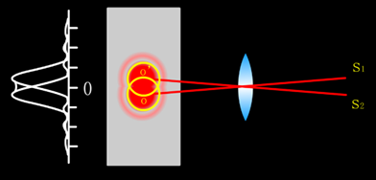
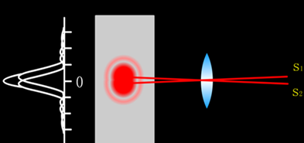
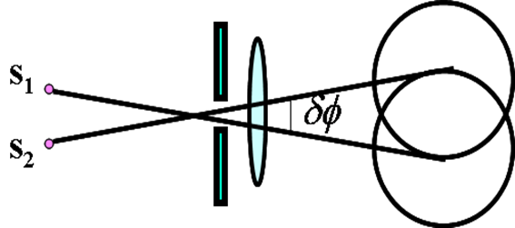
瑞利判据
可分辨
恰可分辨
不可分辨
2. 光学仪器的分辩本领
分辨率

Slide 24
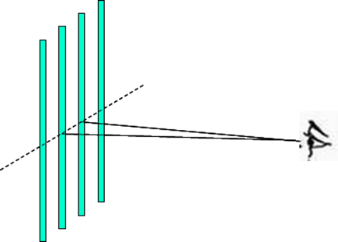
例4：在通常的明亮环境中，人眼瞳孔的直径约为3 mm，问人眼的最小分辨角是多大？如果纱窗上两根细丝之间的距离 l=2.0mm，问离纱窗多远处人眼恰能分辨清楚两根细丝？
解: 以视觉感受最灵敏的黄绿光来讨论，其波长λ=550nm，人眼最小分辨角
设人离纱窗距离为S，则
如果恰能分辨

Slide 25
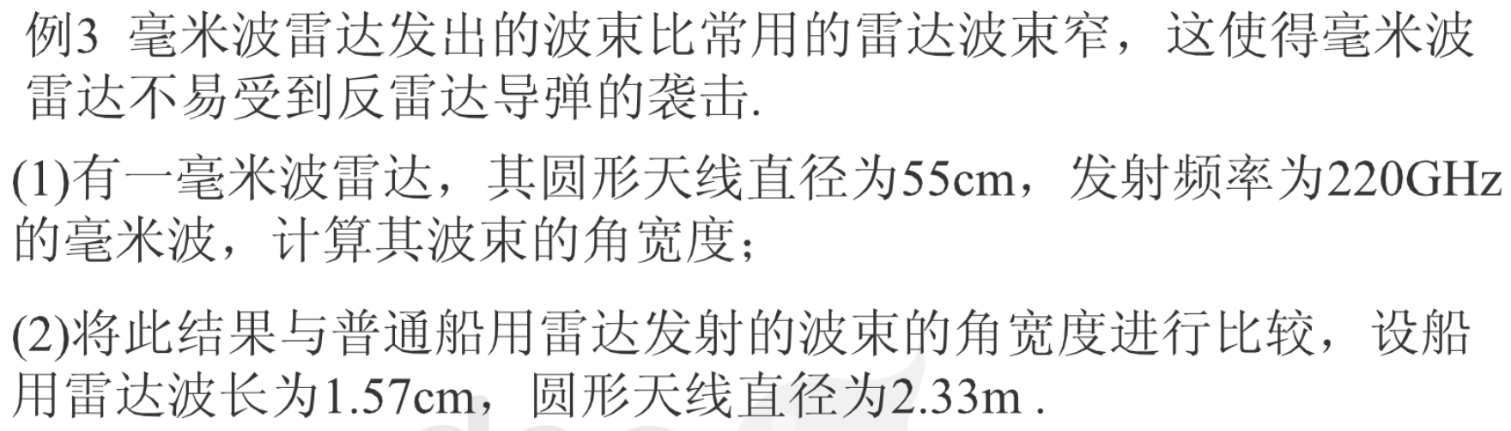
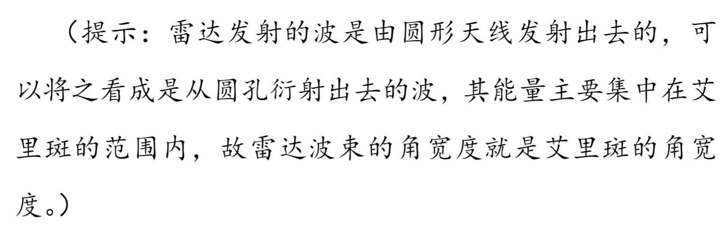
5

Slide 26
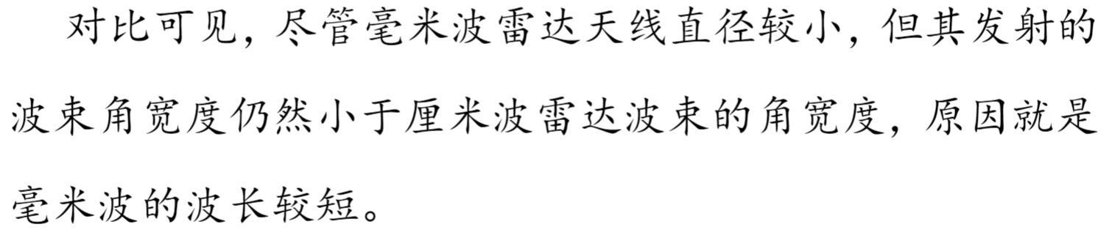
解：频率为220Hz的雷达波的波长为：
艾里斑的角宽度为：
（2）同理可以算出船用雷达波束的角宽度为：

Slide 27
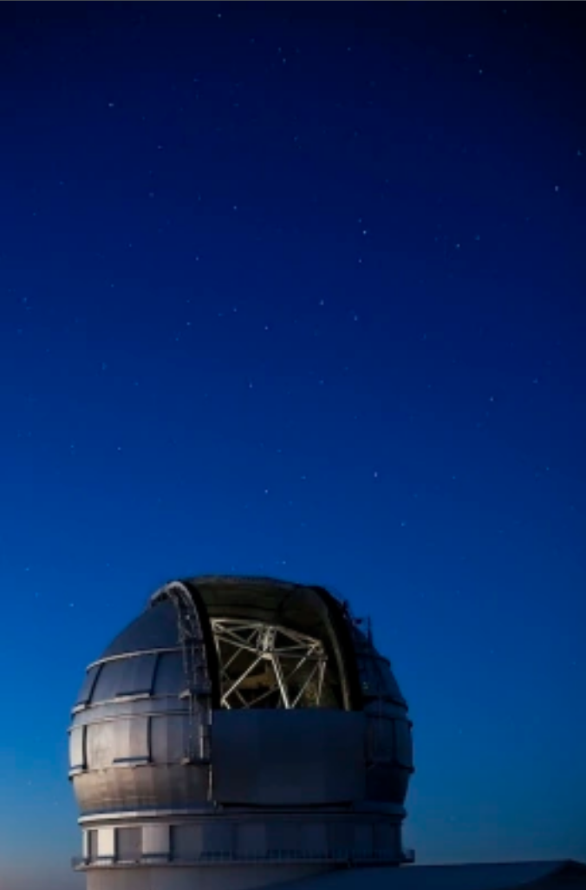
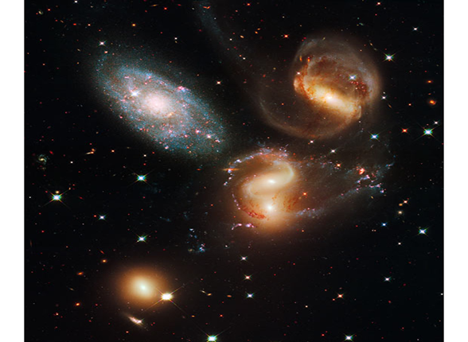
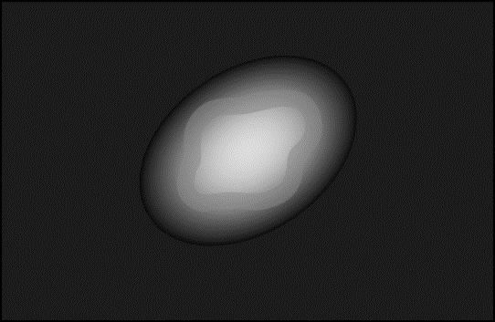
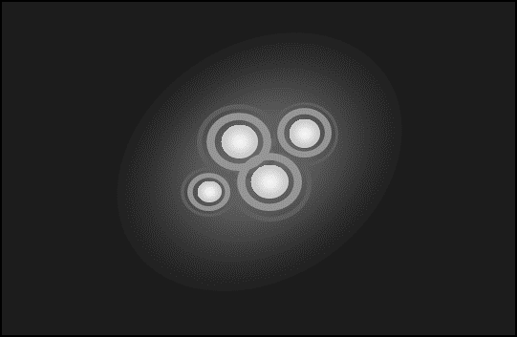
加那利大型望远镜（西班牙文：Gran Telescopio Canarias，简称GranTeCan或GTC）是位于西班牙拉帕尔玛岛上的一台口径达10.4米的大型反射望远镜。
哈勃望远镜展示了星系五重奏成员间的不协调，揭示了恒星分类的组
左图是小分辨率望远镜的观察结果，右图是大分辨率望远镜的观察结果。

Slide 28
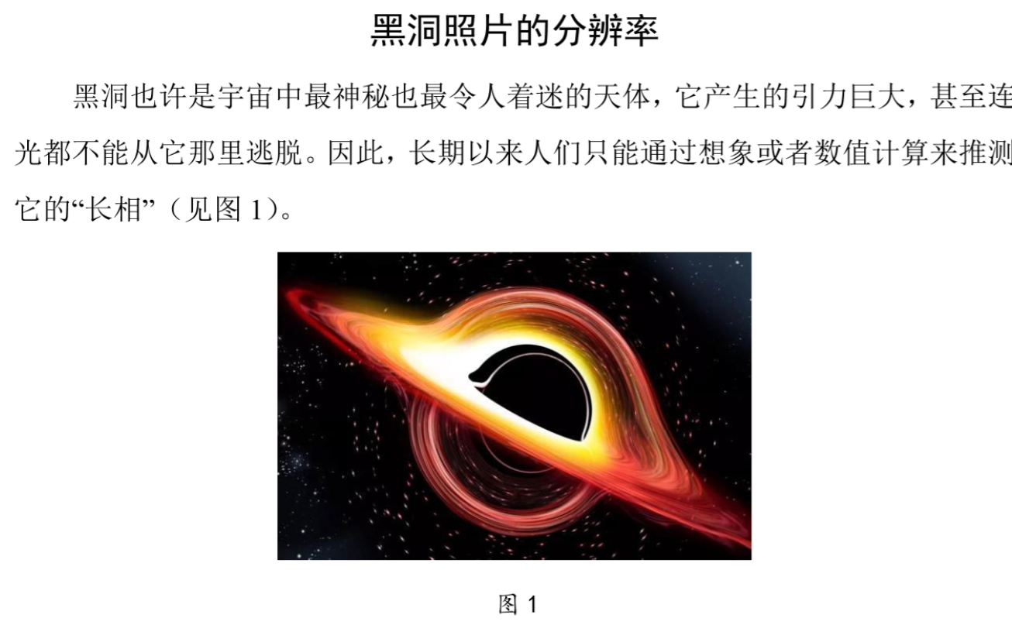

Slide 29
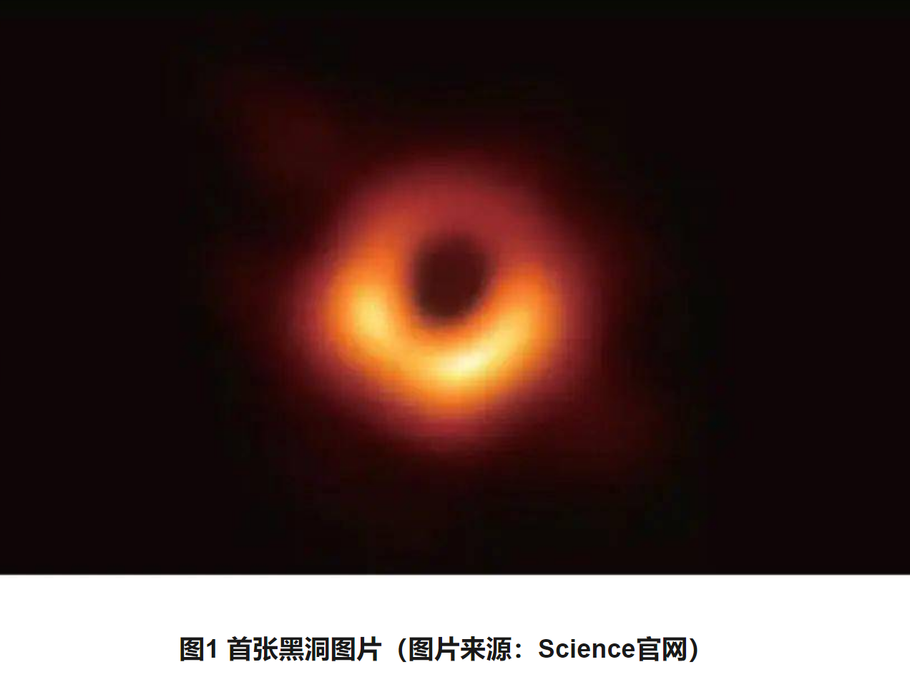
为了一窥黑洞“真容”，科学家联合遍布全球的8个射电天文台，通过甚长基线干涉测量技术，模拟出口径和地球直径相当的望远镜——事件视界望远镜（EHT）。这一望远镜拍摄下的首张黑洞照片，使人类第一次看见了位于星系中心的引力怪兽。这个黑洞位于一个名为梅西耶87（M87）星系的中央，质量是太阳的65亿倍。

Slide 30
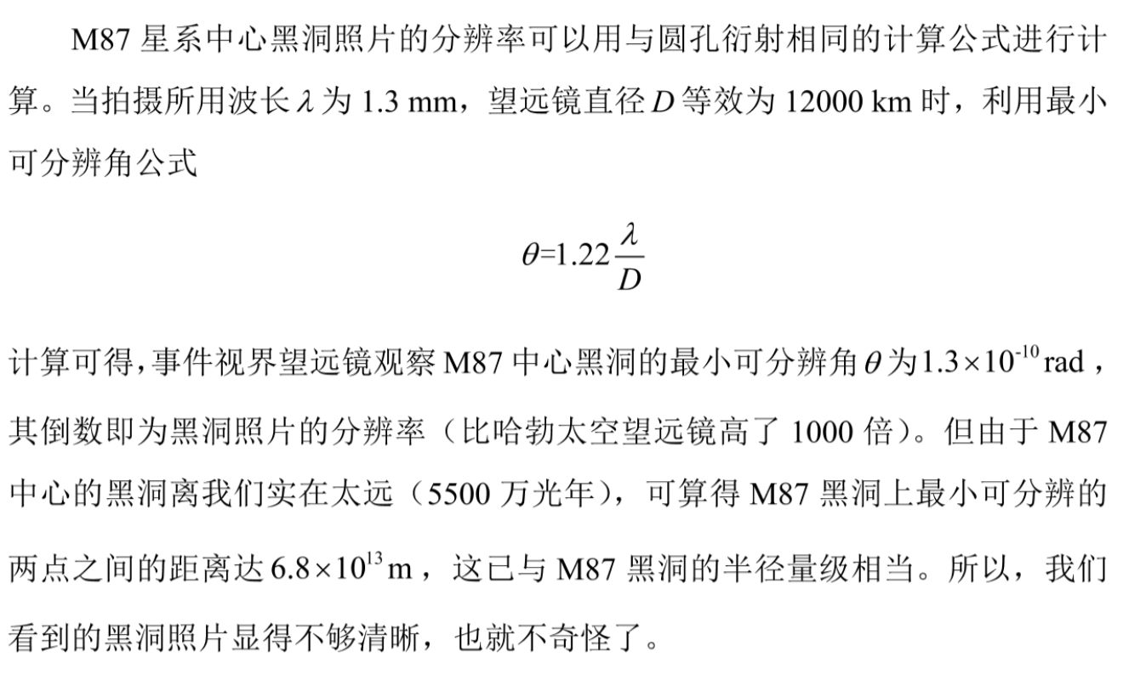

Slide 31
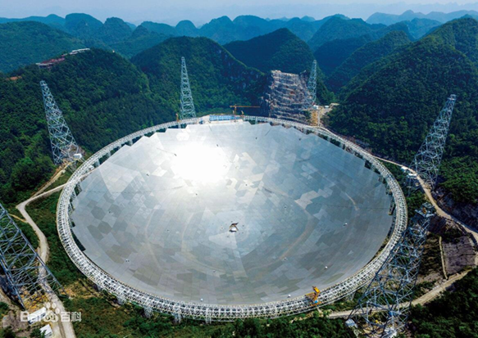
“中国天眼”（FAST），在2020年正式投入运行，2021年3月31日，“中国天眼”（FAST）正式向全球天文学家开放。
“中国天眼”的学名是500米口径射电望远镜。不同于常见的通过可见光进行观测的光学望远镜，射电望远镜通过接收宇宙中不可见的无线电波来“观测”宇宙。

Slide 32
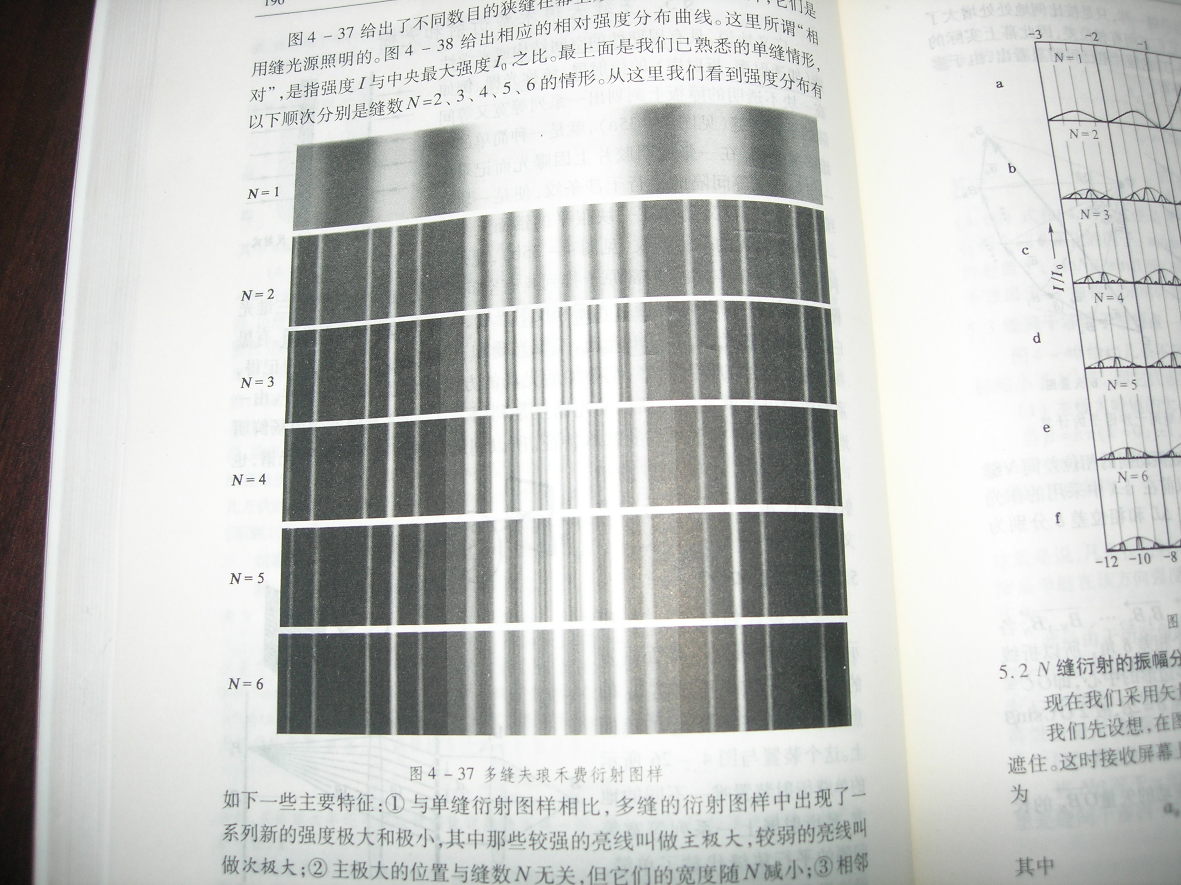

Slide 33
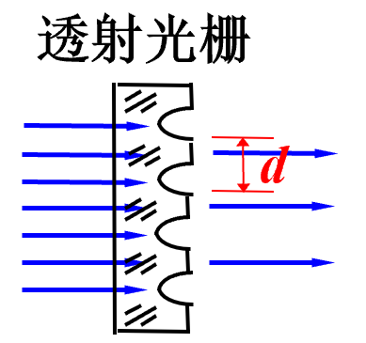
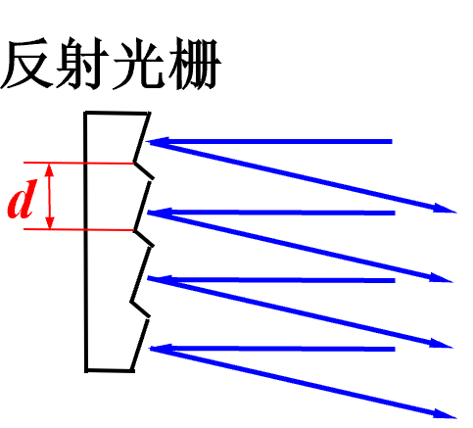
§4 光栅衍射
一. 光栅（grating）
光栅是由大量的等宽等间距的平行狭缝（或反射面）构成的光学元件。
从广义上理解，任何具有空间周期性的衍射屏都可叫作光栅。
a 是透光（或反光）部分的宽度，
b 是不透光
（或不反光）部分的宽度，
d = a+b ⎯ 光栅常数
普通光栅刻线为数十条/mm
— 数千条/mm，
用电子束刻制可达数万条/mm（d ∼10⁻¹μm）。

Slide 34
二. 光栅的夫琅禾费衍射
1. 光栅各缝衍射光的叠加
缝平面 G
观察屏
透镜 L
λ
θ
p
d
θ
0
焦距 f
dsinθ
随堂讨论
在夫琅禾费衍射下，每个缝的衍射图样位置的关系如何呢（是否会错开）？

Slide 35
以双缝的夫琅和费衍射光的叠加为例来分析：
透镜
每个缝的衍射光重叠
a
θ
λ
d
θ
I
θ
f
相干叠加
各缝的衍射光在主极大位置相同的情况下相干叠加。
干涉条纹的各级主极大的强度将不再相等，而是受到了衍射的调制。
但各个干涉主极大的位置仍由 d 决定，而没有变化。

Slide 36
2, 光栅衍射（grating diffraction）
不考虑衍射对光强的影响，分析多光束的干涉。
明纹（主极大）条件：
缝平面 G
观察屏
透镜 L
λ
θ
p
d
（k = 0,1,2,…）
θ
0
— 正入射光栅方程
焦距 f
dsinθ
光栅方程是光栅的基本方程。

Slide 37
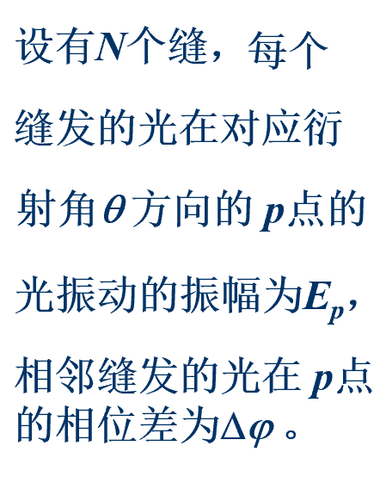
衍射主极大
缝平面 G
观察屏
透镜 L
λ
θ
p
d
θ
0
焦距 f
dsinθ
p 点为干涉主极大时，
E_{p}
NE_{p}
随堂讨论
在相邻两个主极大之间是什么？

Slide 38
暗纹条件
各振幅矢量构成闭合多边形，多边形外角和：
E_{p}
光栅衍射的暗纹条件
由(3)和
相邻主极大间有N－1个暗纹和N－2个次极大。

Slide 39
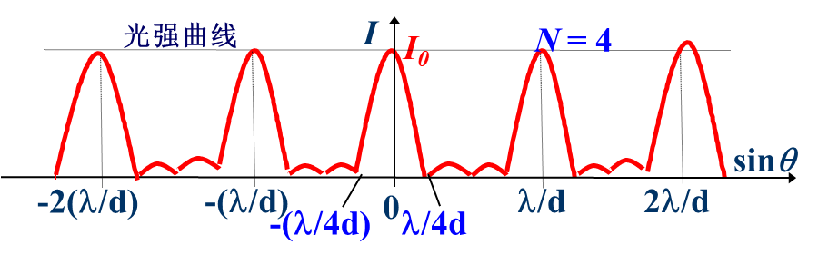
例如 N = 4，
在 0 级和 1 级亮纹之间 m 可取
1、2、3，
即有三个极小：
3
4
1
4
2
4
2
1
1
3
Δϕ =π /2
Δϕ =π
Δϕ =3π /2

Slide 40
缺级现象
干涉明纹位置：
衍射暗纹位置：
时，
此时在应该干涉加强的位置上没有衍射光到达，从而出现缺级。
干涉明纹缺级级次
例如d =4a，则缺±4级，±8级…

Slide 41
I_{0单}
I_{单}
单缝衍射光强曲线
缺级公式
-2
-1
0
1
2
sinθ
(λ/a)
多光束干涉光强曲线
sin²Nβ/sin²β
N²
-8
-4
0
4
8
sinθ
(λ/d)
I
N²I_{0单}
光栅衍射
光强曲线
单缝衍射
轮廓线
这里主极大缺±4,±8…级。
-8
-4
0
4
8
sinθ
(λ/d)

Slide 42
单缝衍射和多缝衍射干涉的对比 （d =10 a）
单缝
多缝
缺级
19个明条纹
缺级

Slide 43
例6，
(1)一光栅，每毫米刻500条刻痕，相邻刻痕间透光部分的宽度为1000 nm。求光栅常数。
（2）用波长为 =632.8 nm 的单色光垂直照射，最高级明纹的衍射级是多少；一共能观察到几根明条纹。
解：（1）
（2）
令
最高：
应有2k+1=7根
缺级：
实有7-2=5根

Slide 44
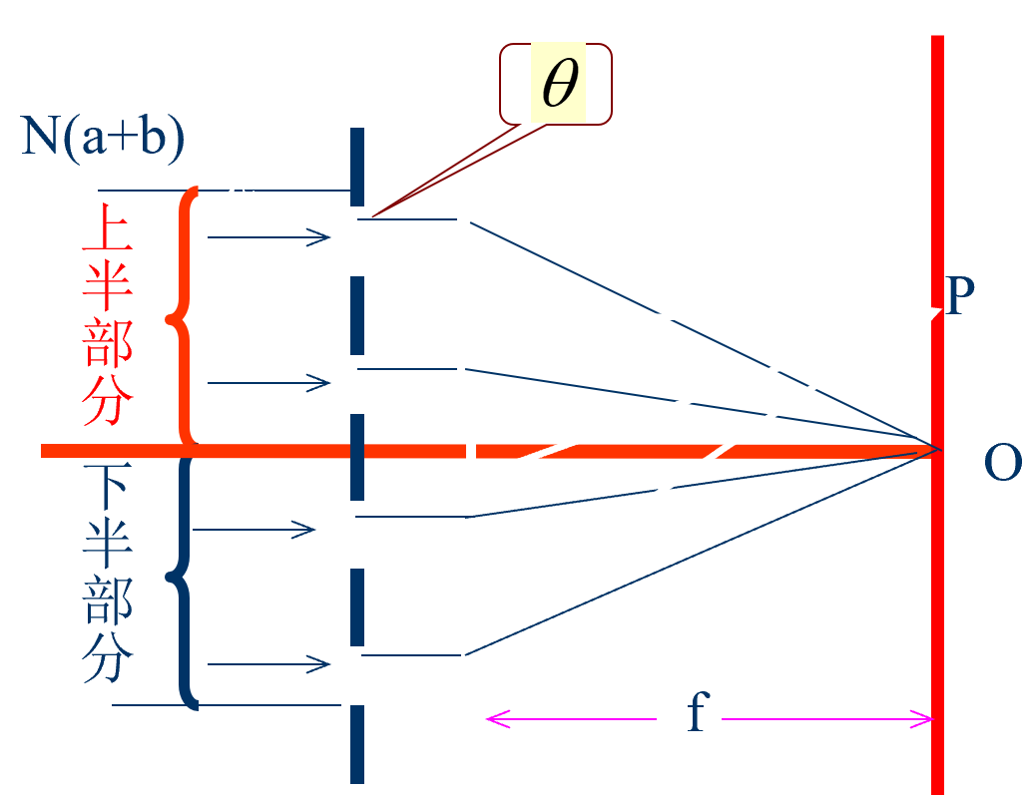
条纹宽度
条纹间距
N(a+b)
光栅：共N条缝，
设想分成两半:
N(a+b)/2
最上，最下两条光线的光程差：
出现暗纹（一级），其衍射角(中央主极大的角宽度）：
明条纹很窄，锐利
明条纹间分得很开

Slide 45
总结论
光栅衍射条纹：
强度大，宽度窄，间距大。
-3
-2
-1
0
+1
+2
+3
-3
-2
-1
0
+1
+2
+3

Slide 46
光栅衍射（机理）总结
光栅衍射图样是由单缝内许多子波的干涉（单缝衍射）以及缝间对应的子波彼此相干叠加（缝间干涉）而形成。
因此，它是单缝衍射和多缝干涉的综合效果。
随堂讨论
一个“杂乱”光栅，每条缝的宽度是一样的，但缝间距不均匀随机分布。单色光垂直入射这种光栅时，其衍射图样会是什么样子的？

Slide 47
光栅光谱
复色光照射光栅时，谱线按波长向外侧依次分开排列，形成光栅光谱。
光栅分光镜
4
3
2
1
0
1
2
3
4
3
2
1
0
1
2
3
3
2
1
0
1
2
3
对同级明纹，波长较长的光波衍射角较大。
白光或复色光入射，高级次光谱会相互重叠。

Slide 48
*光栅的分辨本领
光栅的分辨本领是指把波长靠得很近的两条谱线分辨的清楚的本领。
定义为：
λ ——两条谱线的平均波长
Δλ ——两条谱线的波长差

Slide 49
例4， 用每毫米刻有500条栅纹的光栅，观察钠光谱线（ nm），设光栅后透镜的焦距为2m。问：
（1）平行光线垂直入射时；
（2）平行光线以入射角30°入射时，最多能看见第几级条纹？总共有多少条条纹？
（3）由于钠光谱线实际上是 及 两条谱线的平均波长，若在第3级谱线处恰能分辨出钠双线，光栅必须有多少条缝？
解 （1）根据光栅方程
光栅常数为
K 的可能最大值相应于
k只能取整数 ，故取k=3,即垂直入射时能看到第三级条纹。

Slide 50
（2）如平行光以 角入射时，光程差的计算公式应做适当的调整，如图所示。在衍射角的方向上，光程差为
P
A
θ
θ′
A
O
C
B
D
B
斜入射时光栅光程差的计算
由此可得斜入射时的光栅方程为

Slide 51
k 的可能最大值相应于
在O 点上方观察到的最大级次为 k_{1,}
而在O 点下方观察到的最大级次为 k₂，
所以斜入射时，总共有 条明纹。
（3）光栅分辨率公式

Slide 52
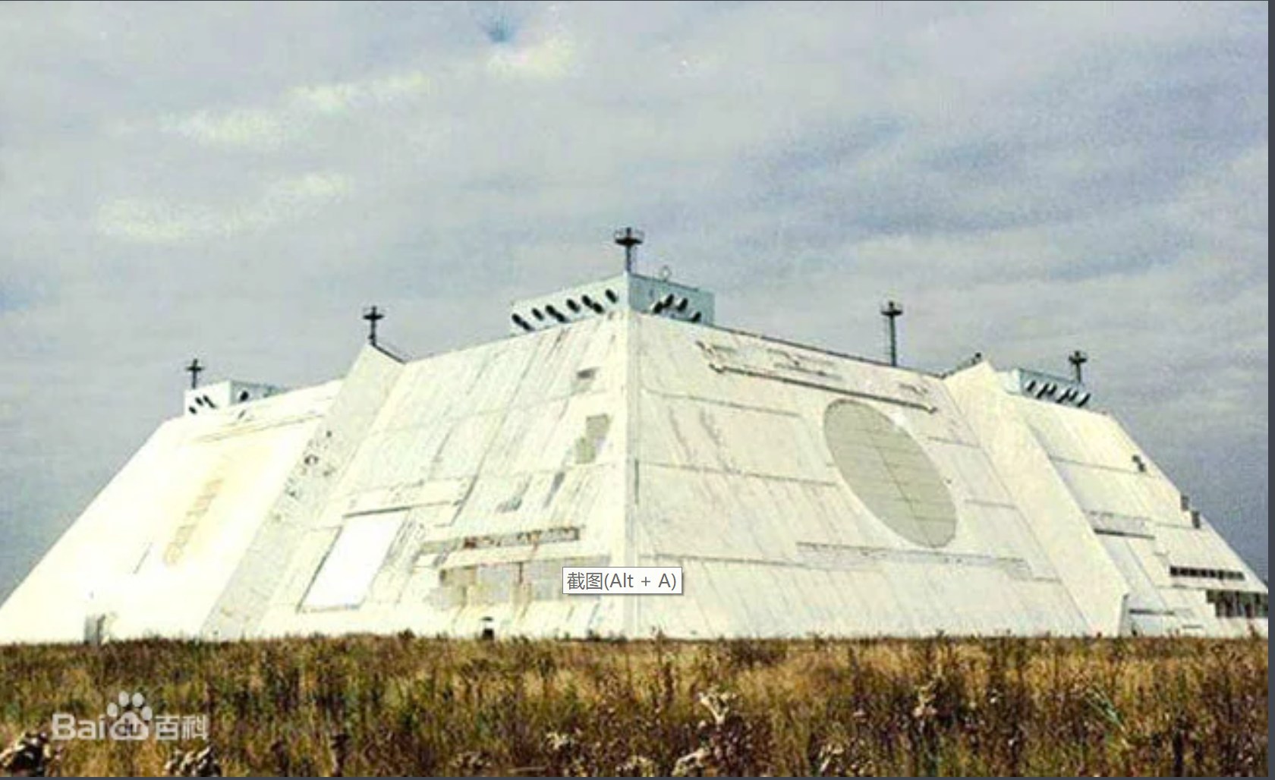
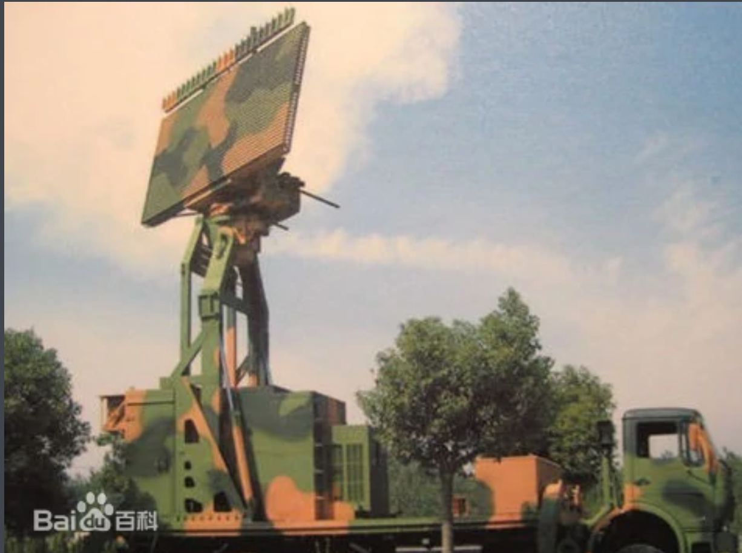
俄罗斯“顿河”有源雷达
相控阵雷达（PAR），就是指通过相位控制电子对阵列雷达进行扫描，利用大量的个别控制的小型的天线进行单元排列，最终形成天线阵面，并且每一个天线单元都由各自独立的开关进行控制，形成不同的相位波束。其原理和光栅衍射一致。
中国公开新型相控阵雷达

Slide 53

进阶思考
全息技术是利用干涉和衍射原理记录并再现物体真实的三维图像的记录和再现的技术。其第一步是利用干涉原理记录物体光波信息，此即拍摄过程：被摄物体在激光辐照下形成漫射式的物光束；另一部分激光作为参考光束射到全息底片上，和物光束叠加产生干涉，把物体光波上各点的位相和振幅转换成在空间上变化的强度，从而利用干涉条纹间的反差和间隔将物体光波的全部信息记录下来。
请查阅资料，了解并展示全息照相的光路图，以及全息技术的应用。

Slide 54
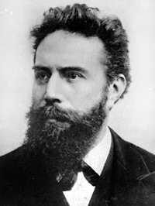
§5 X 射线的衍射
1895年，德国物理学家伦琴在研究阴极射线管的过程中，发现了一种穿透力很强的射线。
伦琴
+
(1845~1923)
高能
高压电源
(1845~1923)
金属靶
1901年获首届诺贝尔物理学奖
电子束
X 射 线
由于未知这种射线的实质（或本性），将它称为 X 射线。
在电磁波谱中，X射线的波长范围约为0.005 nm到10 nm，相当于可见光波长的 10万分之一到50 分之一 。

Slide 55
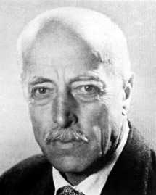
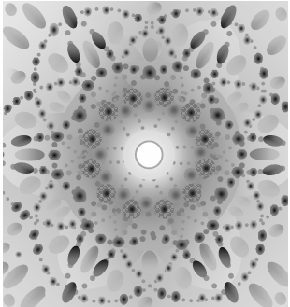
X 射线发现17年后，于1912年，德国物理学家劳厄找到了X 射线具有波动本性的最有力的实验证据：发现并记录了X射线通过晶体时发生的衍射现象。
劳厄
1914年获诺贝尔物理学奖
+
晶体
（硫化铜）
记录干板
X射线
衍射斑纹（劳 厄 斑）
晶体中有规则排列的原子，可看作一个立体的光栅。原子的线度和间距大约为10 ⁻ ¹⁰ m 数量级，根据前述可见光的光栅衍射基本原理推断，只要入射X射线的波长与此数量级相当或更小些，就可能获得衍射现象。

Slide 56

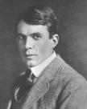
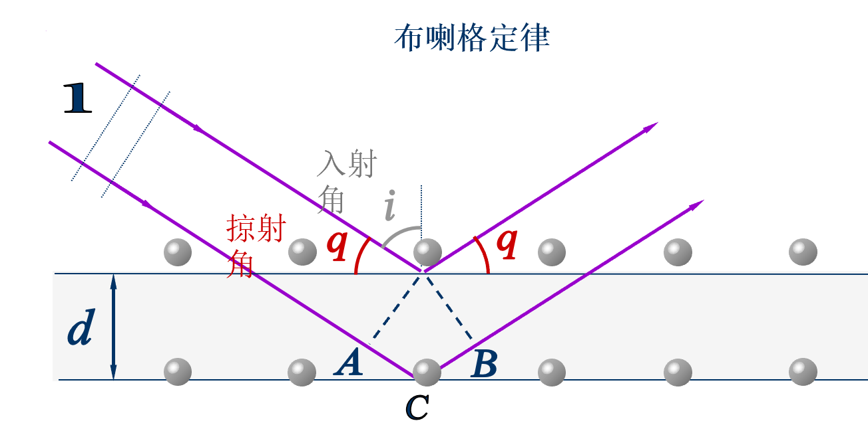
1912年，英国物理学家布喇格父子提出X射线在晶体上衍射的一种简明的理论解释 —— 布喇格定律，又称布喇格条件。
亨 布 喇 格
劳 布 喇 格
W . H . Bragg
W . L . Bragg
1915年布喇格父子获诺贝尔物理学奖，小布喇格当年25岁，是历届诺贝尔奖最年轻的得主。
θ =q
布喇格定律
或布喇格条件

Slide 57

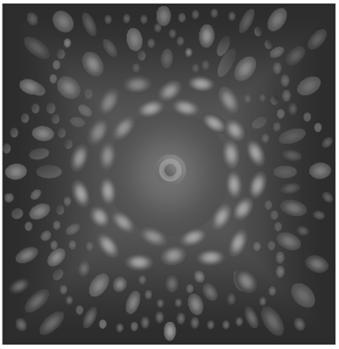
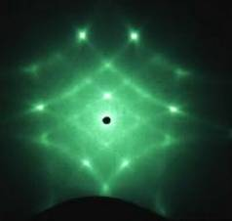
衍射图样举例
NaCl 单晶的X 射线衍射斑点
石英 (SiO2) 的X 射线衍射斑点
A Bragg diffraction pattern produced by scattering light from a single oriented BCC colloidal （胶状的, 胶质的）crystal is shown to the top.

Slide 58
X射线的应用
X 射线的应用不仅开创了研究晶体结构的新领域，而且用它可以作光谱分析，在科学研究和工程技术上有着广泛的应用。
在医学和分子生物学领域也不断有新的突破。1953年英国的威尔金斯、沃森和克里克利用X 射线的结构分析得到了遗传基因脱氧核糖核酸（DNA) 的双螺旋结构，荣获了1962 年度诺贝尔生物和医学奖。

